Slide 1
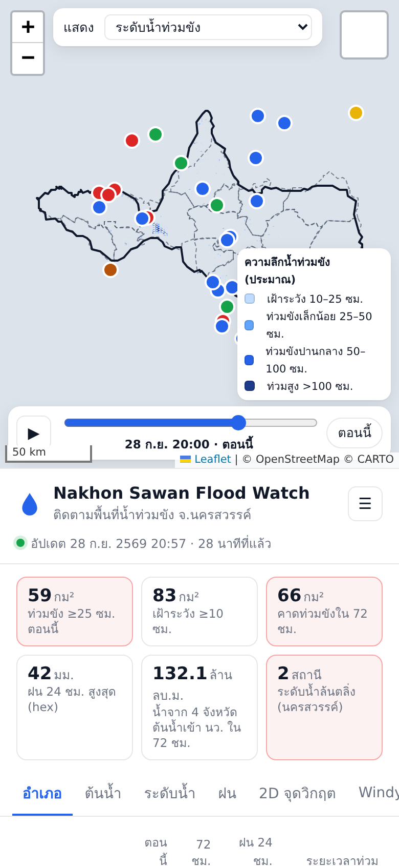
FLOOD WATCH สำหรับจังหวัด
รู้ก่อนว่าน้ำจะขังที่ไหน
ลึกเท่าไร และนานกี่วัน
ระบบเฝ้าระวังน้ำท่วมขังแบบ Near-realtime ที่ใช้ข้อมูลหน่วยงานรัฐและ ArcGIS Pro
ตัวอย่างใช้งานจริง: จังหวัดนครสวรรค์
Notes:
เปิดด้วยคำถามที่ผู้บริหารจังหวัดถามทุกฤดูฝน: น้ำจะขังที่ไหน ลึกแค่ไหน และนานกี่วัน ระบบนี้ตอบทั้ง 3 ข้อทุกชั่วโมง

Slide 2
โจทย์
ความท้าทายของการบริหารสถานการณ์น้ำท่วมขังในระดับจังหวัด
1
ข้อมูลกระจายหลายหน่วยงาน
2
เห็นแค่ ณ จุดสถานี
ฝน ระดับน้ำ ปริมาณน้ำ ดาวเทียม อยู่คนละระบบ ต้องรวมเองทุกครั้ง
สถานีบอกระดับน้ำในแม่น้ำ แต่ไม่บอกว่าน้ำจะขังที่ทุ่งหรือชุมชนไหน
3
ไม่รู้ว่าจะท่วมอีกนานเท่าไร
4
น้ำมาจากนอกจังหวัด
การวางแผนสูบน้ำ ถุงยังชีพ และการเยียวยา ต้องการระยะเวลาท่วม
น้ำจากจังหวัดต้นน้ำมาถึงหลังฝนหยุดแล้วหลายวัน

Slide 3
แนวทาง
โซลูชันในภาพเดียว
1
ดึงข้อมูลอัตโนมัติ
2
วิเคราะห์ภูมิประเทศ
3
จำลองน้ำ
4
แสดงผลออนไลน์
ฝนสถานีและพยากรณ์ ระดับน้ำ ปริมาณน้ำ จากหน่วยงานรัฐและแหล่งเปิด ทุกชั่วโมง
ArcGIS Pro คำนวณทางน้ำ ที่ลุ่มต่ำ แอ่ง คลอง คันกั้นน้ำ ทั้งจังหวัด
น้ำไหลจากที่สูงลงที่ต่ำ ขังในแอ่ง ระบายออก และน้ำล้นตลิ่ง
แผนที่ ตารางรายอำเภอ และกราฟ เปิดได้ทั้งคอมพิวเตอร์และมือถือ
อัปเดตทุก 1 ชั่วโมง · ย้อนหลัง 7 วันถึงพยากรณ์ 72 ชม. · ไม่ต้องมีเซิร์ฟเวอร์
ผู้ใช้เปิดลิงก์เดียวก็เห็นสถานการณ์ล่าสุด ไม่ต้องติดตั้งโปรแกรม

Slide 4
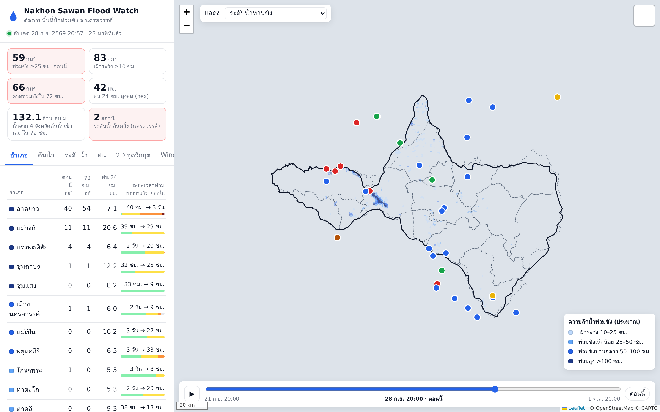
ผลิตภัณฑ์
สิ่งที่ผู้ใช้เห็นบนหน้าจอ
1
สถานการณ์ตอนนี้
พื้นที่ท่วมขังและความลึกทั้งจังหวัด
2
ระยะเวลาท่วม
ท่วมมาแล้ว และคาดว่าจะลดเมื่อไร
3
รายอำเภอ
จัดลำดับพื้นที่ที่ต้องช่วยก่อน
4
น้ำจากต้นน้ำ
แม่น้ำสายไหนใกล้ล้นตลิ่ง
5
จุดวิกฤตละเอียด
ภาพความลึก 120 ม. ในพื้นที่เสี่ยง

Slide 5
ผลลัพธ์
ตัวอย่างผลจริง: นครสวรรค์ 28 ก.ย. 2569
59 ตร.กม.
66 ตร.กม.
37 ชม.
70%
ท่วมขังลึกตั้งแต่ 25 ซม.
สูงสุดที่คาดใน 72 ชม.
คาดว่าน้ำลด (มัธยฐาน)
ของพื้นที่ลดภายใน 3 วัน
สิ่งที่ผู้บริหารได้ทันที
ลาดยาว แม่วงก์ บรรพตพิสัย = 87% ของพื้นที่
แม่น้ำแม่วงก์ล้นตลิ่ง คาดต่ำกว่าความจุในราว 33 ชม.
ลาดยาวบางส่วนต้องใช้ 3–7 วันกว่าน้ำจะลด

Slide 6
ผลลัพธ์
ตอบคำถาม "อีกนานแค่ไหน" และ "น้ำมาจากไหน"

Slide 7
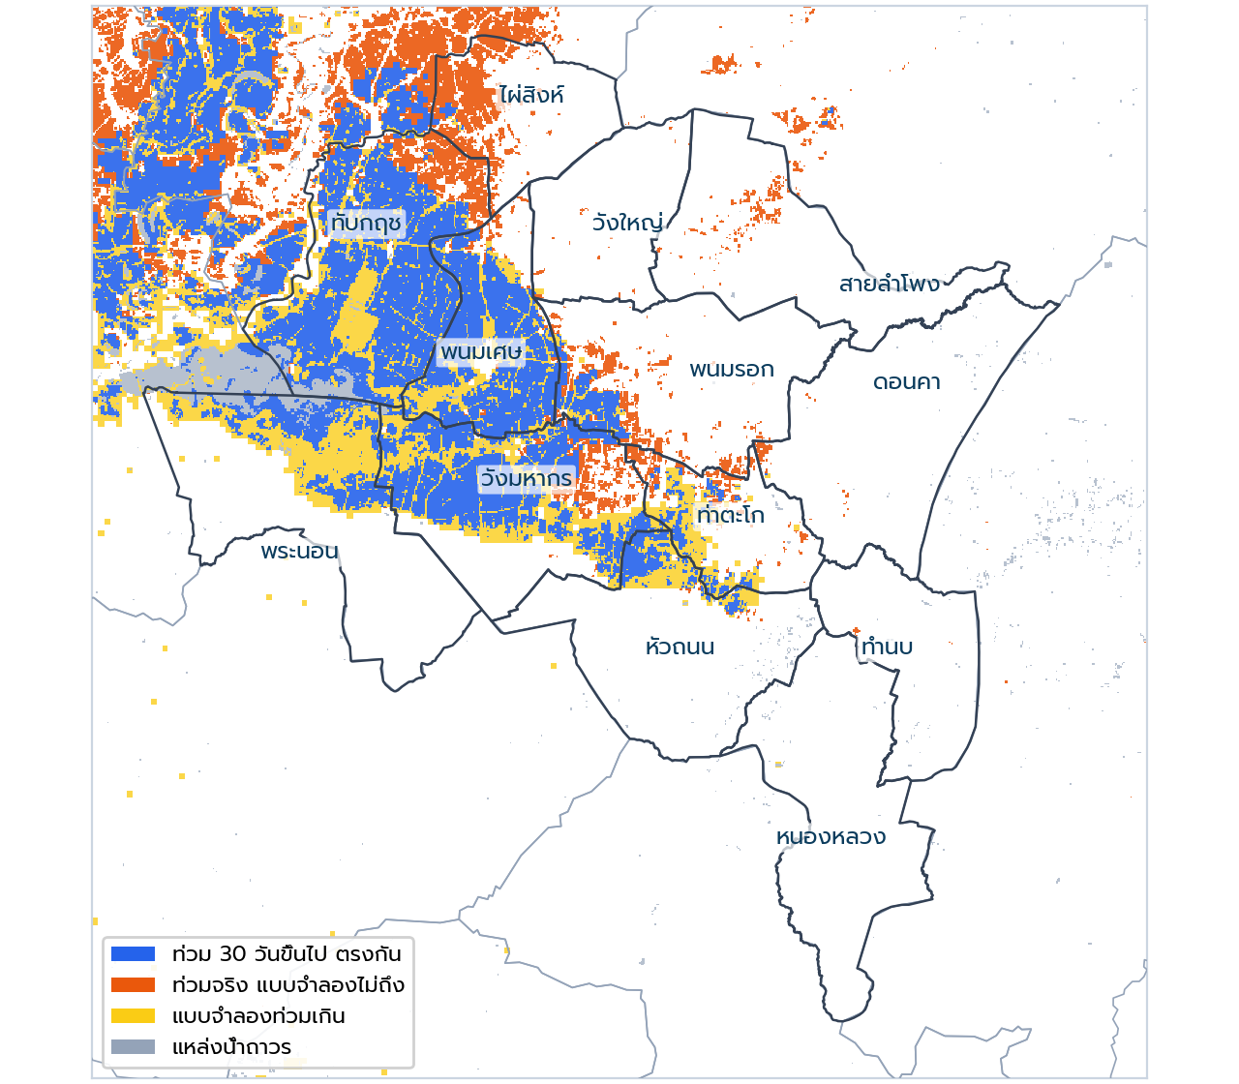
พิสูจน์กับน้ำท่วมจริง
ตัวอย่างแอ่งท่าตะโก: แบบจำลองตรงกับภาพดาวเทียมย้อนหลัง
9 ปี
2–3 เดือน
~0.5 CSI
ภาพเรดาร์ย้อนหลัง 148 ภาพ มองทะลุเมฆ
น้ำขังรอบบึงบอระเพ็ด ตรงกับที่ชาวบ้านเล่า
ความแม่นยำเชิงพื้นที่ 3 เหตุการณ์
สิ่งที่ได้จากการวิเคราะห์
พื้นที่ที่ท่วมซ้ำทุกปีน้ำมาก: ทับกฤช วังมหากร พนมเศษ พระนอน
จำลองพื้นที่ท่วมนานได้ใกล้ของจริง (ต่างไม่เกิน ~20%)
นัยต่อการบริหารน้ำ
ท่วมนานเพราะน้ำจากแม่น้ำเข้าบึงผ่านคลองและประตูน้ำ ก่อนระดับน้ำถึงตลิ่ง → จัดการที่ประตูน้ำ/คลองตรงจุดได้ผลกว่าเฝ้าดูแค่ระดับตลิ่ง
ปี 2568: พื้นที่ท่วมนาน 30 วันขึ้นไป — น้ำเงิน = แบบจำลองกับดาวเทียมตรงกัน
Sentinel-1 (Copernicus) ผ่าน Microsoft Planetary Computer · ระดับน้ำจริง ThaiWater (สสน.) · ฝน ERA5 · CSI = พื้นที่ตรงกัน ÷ (ตรงกัน + ขาด + เกิน)

Slide 8
ความน่าเชื่อถือ
ใช้ข้อมูลจากหน่วยงานรัฐและแหล่งข้อมูลเปิด
ThaiWater (สสน.)
กรมชลประทาน
GISTDA
ฝนสถานีโทรมาตรกว่า 800 สถานี ระดับน้ำ ปริมาณน้ำ และประวัติรายชั่วโมง
ปริมาณน้ำและความจุลำน้ำที่สถานีหลัก (ผ่าน ThaiWater)
พื้นที่น้ำท่วมจากดาวเทียม ใช้เทียบและสอบเทียบ (ต้องมี API key)
Open-Meteo
Copernicus / FABDEM
ESA WorldCover · OpenStreetMap
ฝนรายชั่วโมงต่อเนื่องและพยากรณ์ 72 ชม.
แบบจำลองความสูงภูมิประเทศ 30 ม.
สิ่งปกคลุมดิน คลอง คันกั้นน้ำ ประตูน้ำ

Slide 9
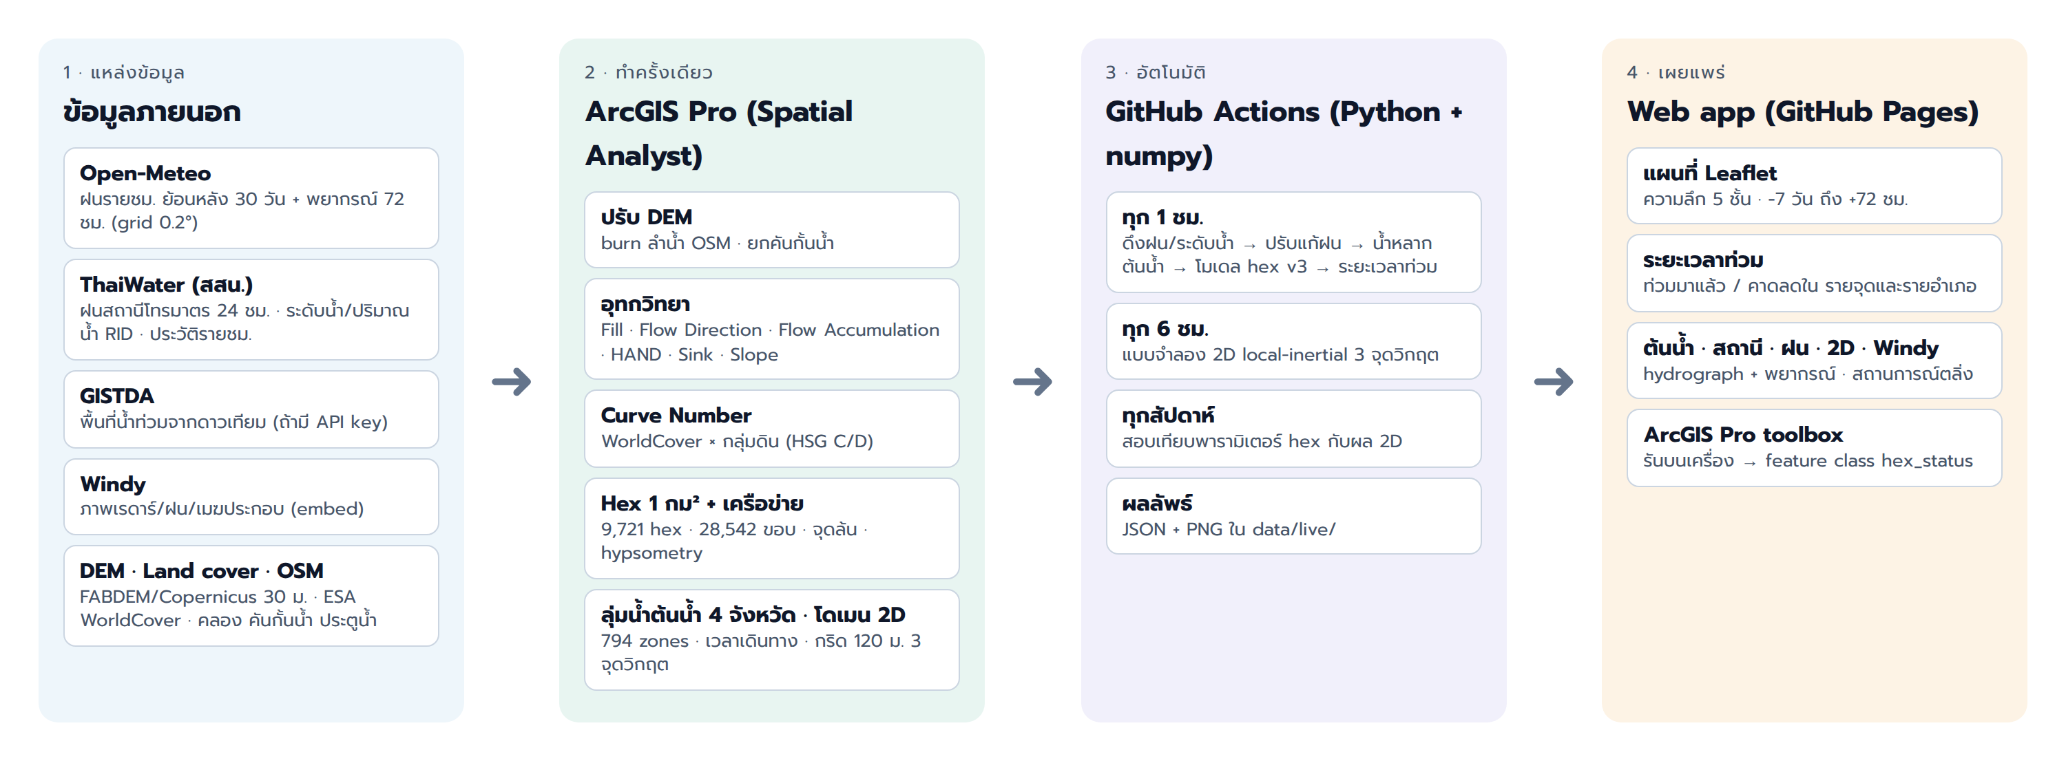
เทคโนโลยี
เทคโนโลยีที่ใช้: ArcGIS Pro + แบบจำลองอุทกวิทยา
ArcGIS Pro
วิเคราะห์ทางน้ำ ที่ลุ่มต่ำ แอ่ง และเครือข่ายการไหล
แบบจำลอง 2 ระดับ
ทั้งจังหวัด 1 ตร.กม. + จุดวิกฤต 120 ม.
สอบเทียบอัตโนมัติ
ปรับพารามิเตอร์ทุกสัปดาห์

Slide 10
การนำไปใช้
ทางเลือกการติดตั้งใช้งาน
A · เว็บสาธารณะต้นทุนต่ำ
B · ArcGIS Online / Enterprise
C · ติดตั้งในหน่วยงาน
GitHub Pages + GitHub Actions
ไม่มีค่าเซิร์ฟเวอร์ ไม่ต้องใช้ ArcGIS Online
เหมาะกับการเผยแพร่ข้อมูลให้ประชาชน
ต้องตรวจว่าดึงข้อมูล ThaiWater จากต่างประเทศได้
publish ผลเป็น hosted feature layer
Dashboards / Experience Builder สำหรับศูนย์บัญชาการ
จัดสิทธิ์ผู้ใช้ภายในหน่วยงาน
ใช้ pipeline เดิม เพิ่มขั้นส่งข้อมูล
รันบนเครื่องที่มี ArcGIS Pro (toolbox พร้อมใช้)
self-hosted runner ในเครือข่ายหน่วยงาน
เชื่อมข้อมูลภายใน เช่น สถานีสูบ ประตูน้ำ
เหมาะกับข้อมูลที่ไม่เปิดเผย
ทุกทางเลือกใช้ชุดเครื่องมือ ArcGIS Pro และแบบจำลองเดียวกัน ต่างกันที่ที่เก็บผลลัพธ์และผู้ที่เข้าถึงได้

Slide 11
ความโปร่งใส
ข้อจำกัดที่ควรทราบ
!
เป็นระบบเตือนภัยล่วงหน้า
!
ยืนยันกับข้อมูลจริงต่อเนื่อง
ความละเอียด 1 ตร.กม. ใช้จัดลำดับพื้นที่ ไม่ใช่ความลึกรายหลังคาเรือน
แอ่งท่าตะโกเทียบดาวเทียมแล้ว (CSI ~0.5) · พื้นที่อื่นสะสมภาพต่อ และควรมีรายงานภาคสนาม
!
ขึ้นกับคุณภาพข้อมูลต้นทาง
!
ยังไม่รวมการบริหารเขื่อน
ฝนพยากรณ์และข้อมูลสถานีที่ขาดหาย ทำให้ผลคลาดเคลื่อนได้
การระบายน้ำเขื่อนและกฎการเปิด-ปิดประตูน้ำจริงยังไม่อยู่ในแบบจำลอง
!
ต้องการข้อมูลระบายน้ำจากพื้นที่
!
ใบอนุญาตข้อมูล
สถานีสูบและประตูน้ำใน OSM ยังไม่ครบ ต้องเพิ่มจากหน่วยงานในพื้นที่
FABDEM ใช้เชิงพาณิชย์ไม่ได้ · ถ้าเป็นโครงการเชิงพาณิชย์ใช้ Copernicus DEM แทน

Slide 12
ขั้นตอนต่อไป
แผนดำเนินงานที่แนะนำ
1
ยืนยันความแม่นยำ
2
เติมข้อมูลพื้นที่
3
ประเมินผลกระทบ
4
ขยายและแจ้งเตือน
ขยายการเทียบดาวเทียมทั้งจังหวัด + ข้อมูลประตูน้ำ/บึงจาก ชป.
สถานีสูบ ประตูน้ำ คันกั้นน้ำ จากหน่วยงานในจังหวัด
ประชากร ถนน โรงเรียน โรงพยาบาล รายตำบล
ขยายไปจังหวัดข้างเคียง · แจ้งเตือนเมื่อพื้นที่ท่วมหรือระยะเวลาเกินเกณฑ์
เริ่มได้ทันที
ระบบนครสวรรค์พร้อมใช้งาน สามารถสาธิตกับข้อมูลจริงและปรับให้เข้ากับจังหวัดอื่นโดยรันเครื่องมือ ArcGIS Pro ชุดเดิม

Slide 13
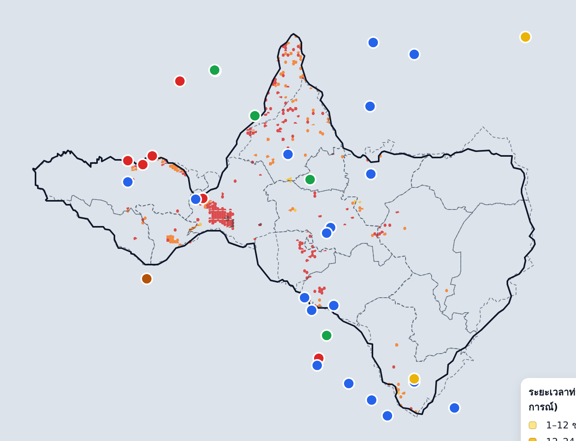
ขอบคุณครับ
พร้อมสาธิตระบบกับข้อมูลจริง และหารือขอบเขตการใช้งานในจังหวัดของท่าน
ข้อมูล ณ 28 ก.ย. 2569 เวลา 20:57 น. · ผลแอ่งท่าตะโก 30 ก.ย. 2569 · ตัวเลขทั้งหมดเป็นผลแบบจำลอง

